Slide 1
Aspek Keamanan

Slide 2

6 Aspek Keamanan Komputer :
Privacy / Confidentiality
Integrity
Authentication
Availability
Access Control
Non-repudiation

Slide 3
Privacy / Confidentiality
Usaha untuk menjaga informasi dari orang yang tidak berhak mengakses
Contoh ancaman :
(Privacy) Email anggota tidak boleh dibaca oleh administrator server
(Confidentiality) Data pelanggan sebuah ISP dijaga kerahasiaannya
Solusi :
- Kriptografi (enkripsi dan dekripsi)

Slide 4
2. Integrity
Informasi tidak boleh diubah tanpa seijin pemilik informasi.
Contoh ancaman :
Trojan, virus, man in the middle attack
Pengubahan isi email
Solusi :
Enkripsi
Digital Signature

Slide 5
3. Authentication
Metoda untuk menyatakan bahwa informasi betul-betul asli.
Contoh ancaman :
Dokumen palsu, pengguna palsu
Solusi :
Watermarking, digital signature
Access Control (What you have/know/are ?)
Digital certificate

Slide 6
4. Availibility
Ketersediaan informasi ketika dibutuhkan.
Contoh ancaman :
DoS
Mailbomb
Solusi :
Spam blocker
Connection limit

Slide 7
5. Access Control
Cara pengaturan akses kepada informasi
Contoh ancaman :
Pengubahan data anggota oleh orang yang tidak berhak
Solusi :
Membagi user dengan tingkatan (guest, operator, admin)

Slide 8
6. Non-repudiation
Menjaga agar seseorang tidak dapat menyangkal telah melakukan sebuah transaksi.
Contoh ancaman :
Penyangkalan pesanan melalui email
Solusi :
- Digital signature, certificate dan kriptografi

Slide 9

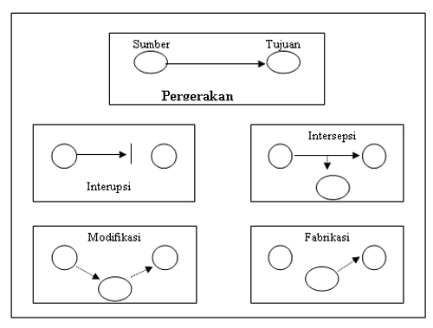
4 jenis serangan :
Interruption
Interception
Modification
Fabrication

Slide 10
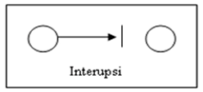
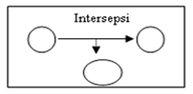
1. Interruption
Perangkat sistem menjadi rusak / tidak tersedia
Contoh :
DoS attack
2. Interception
Pihak tak berwenang berhasil mengakses aset/informasi
Contoh : Penyadapan

Slide 11
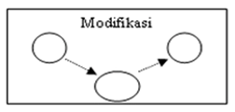
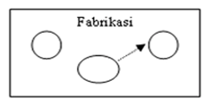
3. Modification
Pihak tak berwenang dapat mengubah aset
Contoh :
Pengubahan isi website
4. Fabrication
Pihak tak berwenang menyisipkan objek palsu ke dalam sistem
Contoh :
Email palsu

Slide 12

Carilah sebuah Sistem yang tersambung dengan jaringan internet, kemudian lakukan analisa mengenai 2 hal berikut :
Implementasi Aspek-aspek Keamanan pada sistem tersebut
Kemungkinan Serangan Terhadap Keamanan Sistem tersebut

